Slide 1

基于强化学习的智能通感一体化研究
大创成员：白岩浩 葛东旭
指导教师：李轩衡
汇报时间：2023/03/22
Notes:
尊敬的评委老师们，大家好：今天非常荣幸向各位老师汇报我们的国家级申报项目 – 一款基于OFDM的通信感知一体化系统设计。

Slide 2

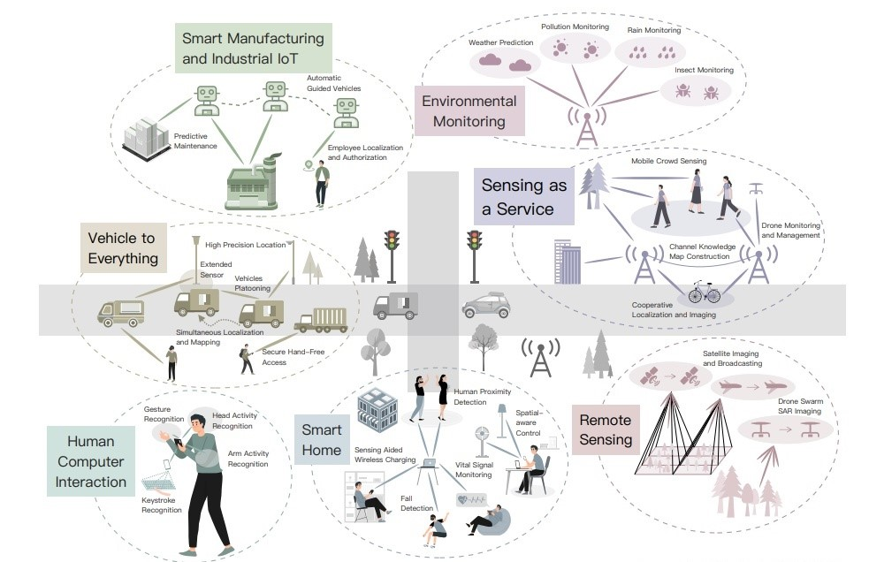
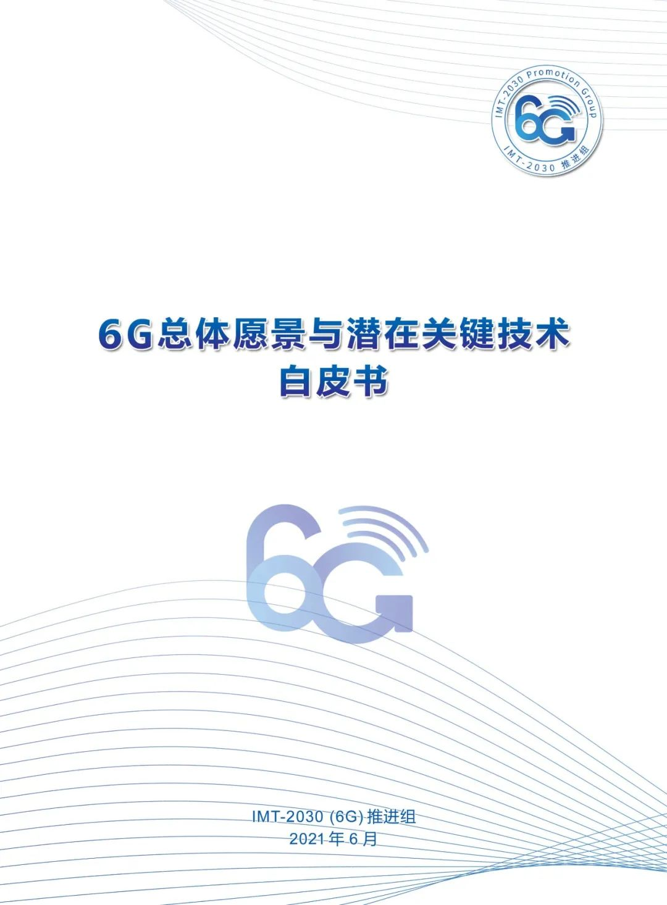
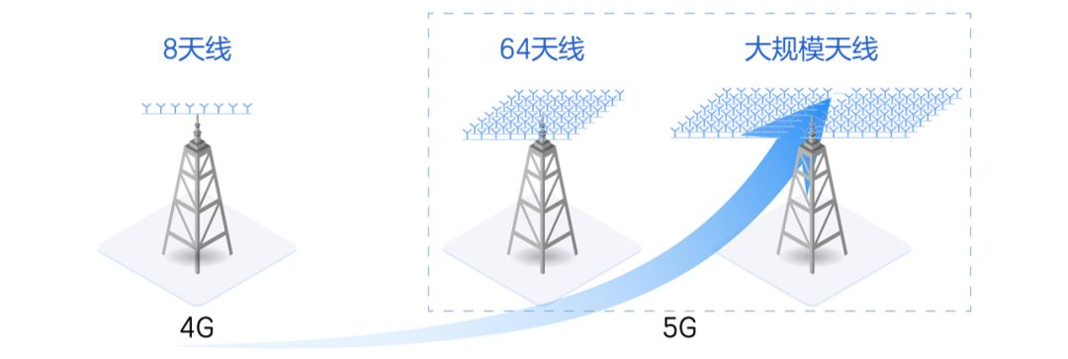
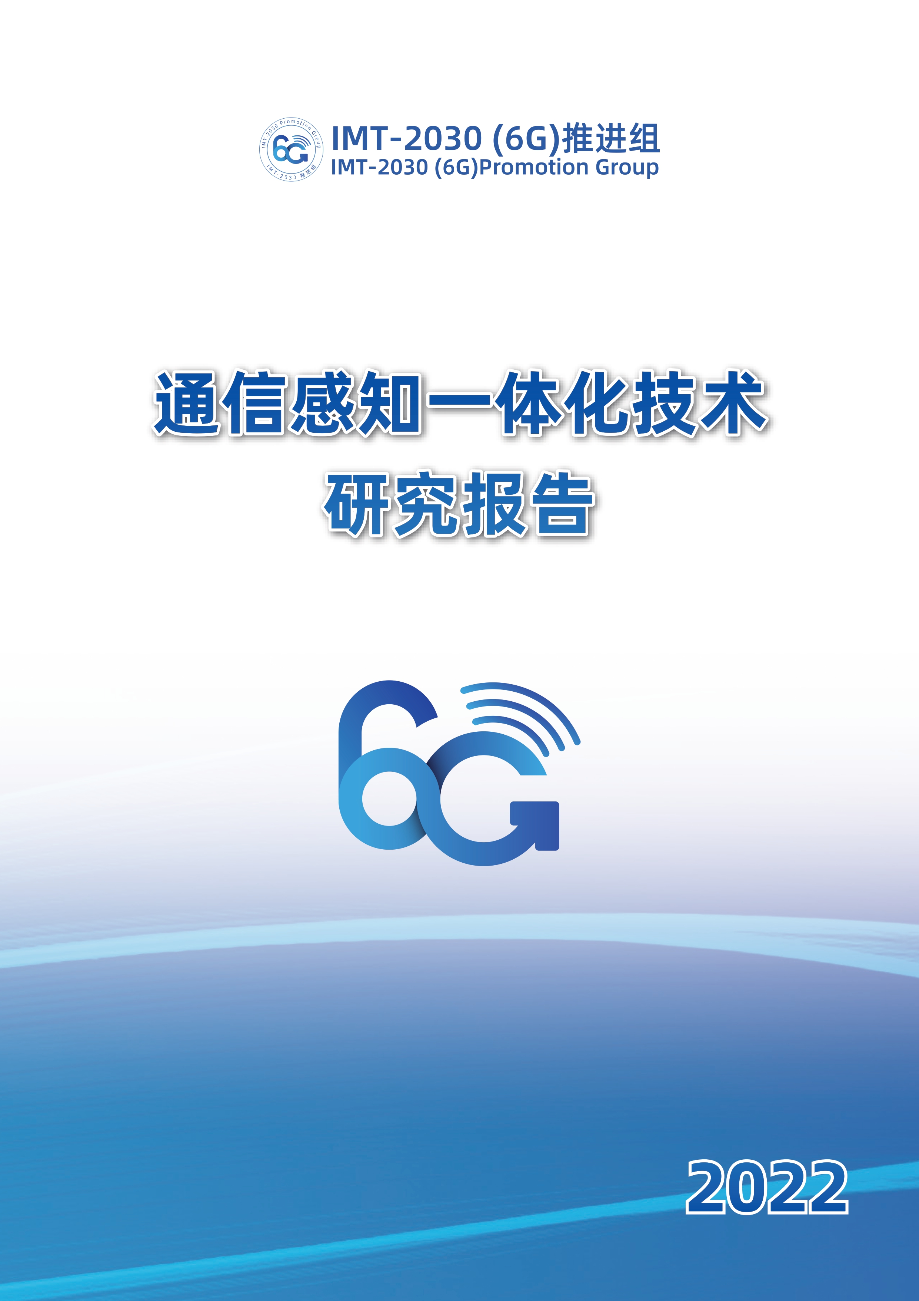
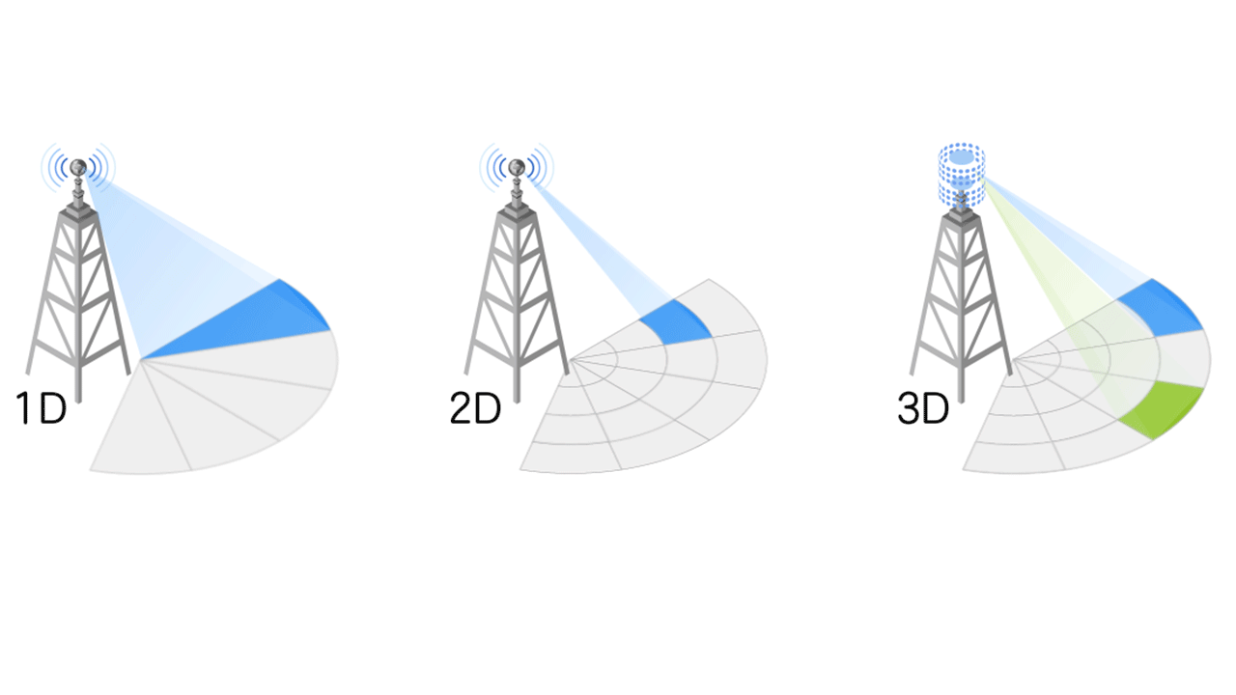
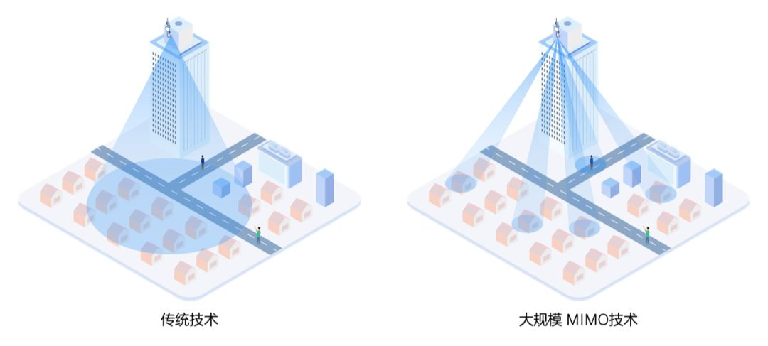
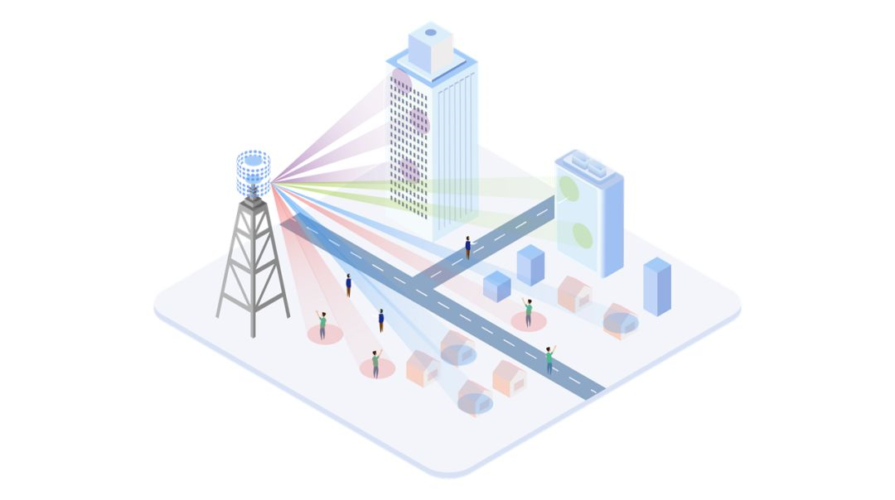
什么是通信感知一体化？
是采用同一套设备、同一张网络实现通信和感知两种业务，一方面避免通信网感知网同时存在造成的资源浪费，另一方面打破目前通信和感知信息无法互通的壁垒。
6G 时代需要通感一体化：
互联智能，智慧城市和工业，
互联车辆，远程医疗…
中国信通院IMT2030(6G)：
《6G总体愿景与潜在技术》
《通信感知一体化技术研究》
通信与感知一体化关键技术：
大规模天线部署，
智能化天线阵列…
通信与感知一体化关键技术：
大规模天线部署，
· 大规模天线部署
· 智能化天线阵列
· 中国信通院IMT-2030(6G) 推进组分别于2021年6月、9月发布：
《6G总体愿景与潜在关键技术白皮书》
《通信感知一体化研究报告》
· 通信感知一体化技术和未来无线网络
Notes:
通信感知一体化，是采用同一套设备、同一张网络实现通信和感知两种业务，一方面避免通信网感知网同时存在造成的资源浪费，另一方面打破目前通信和感知信息无法互通的壁垒。
下一代无线网络 – 6G技术已被设想为通信感知一体化的关键推动因素。许多新兴应用，例如互联智能、智慧城市和工业、互联车辆、远程医疗等都需要高质量的无线连接以及高精度的强大传感能力，可以预见，未来的网络将超越传统通信，传感也将发挥比以往任何时候更重要的作用，提供可以用来测量和成像周围环境网络的传感功能，以及从环境中收集传感数据的能力，将通信与感知深度融合，被视为在未来的6G智慧城市中学习和构建智能的推动因素。
我国为此专门成立了中国信通院IMT2030 (6G) 推进组，分别于2021年6月和9月发布了《6G总体愿景与潜在关键技术白皮书》、《通信感知一体化技术研究报告》。
为什么要把通信感知协同一体化呢？在早期，通信感知完全分离设计，这主要是由于通信和感知的需求存在较大差异。但是，随着不断提升的通信吞吐量需求，大规模天线部署与智能化天线阵列逐渐成为下一代通感融合技术的热门：一方面提高了通信容量，另一方面也显著提高了雷达更精准地感知更多目标或绘制复杂环境地图的能力。
我们的项目正是在通感融合的需求下，为解决6G时代通感融合高效能通信和高精度感知的较优化技术路线提供了可能。

Slide 3
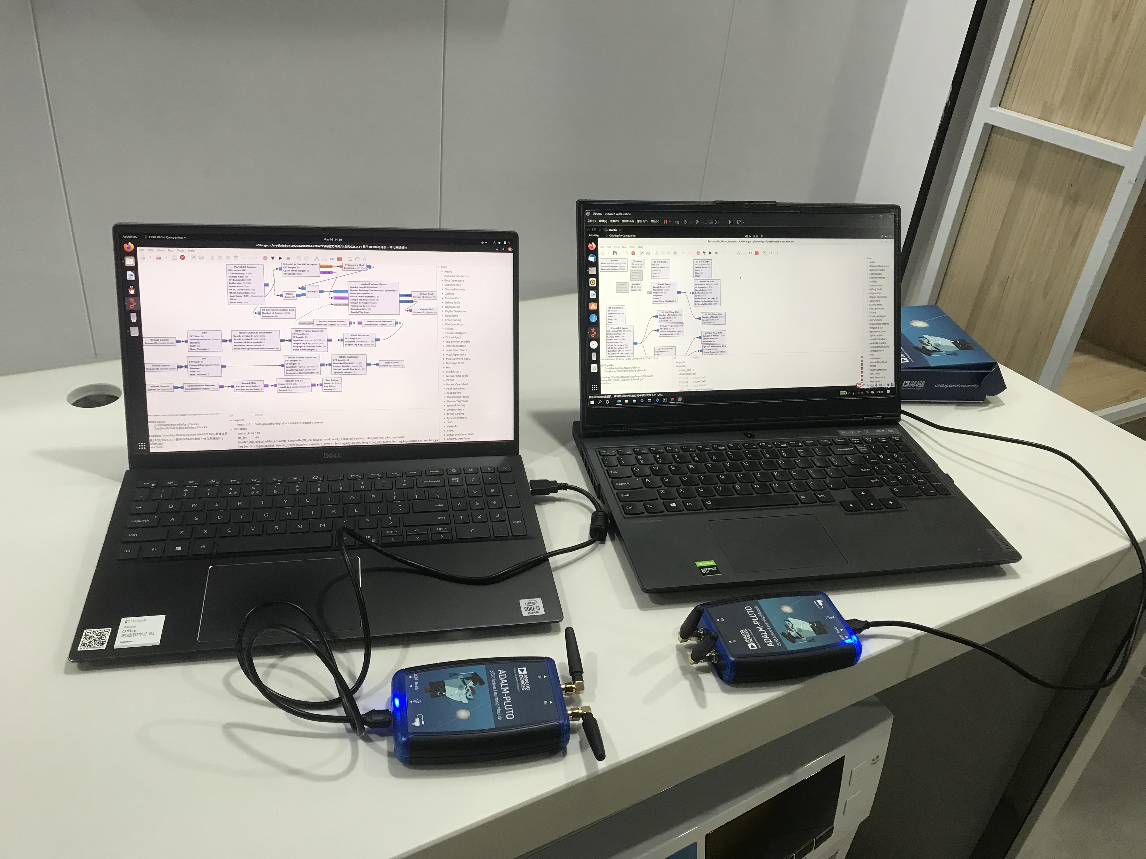
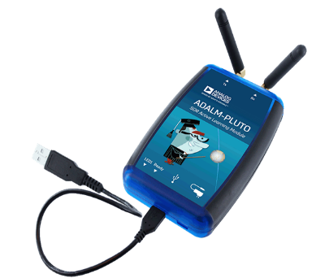
基于OFDM的通信感知一体化系统设计
实现思路：
(1) 选定设备Pluto-SDR；
(2) 在设备上独立实现通信和感知部分后，将通信感知两部分协同设计，实现一体化！
· Pluto-SDR具备的优势：
325MHz~3.8GHz的RF覆盖范围
高达20MHz的瞬时带宽
灵活的速率
支持MATLAB, Simulink, GNURadio
…
· 通信感知一体化实物搭建图
Notes:
我们的项目是在Pluto-SDR平台上展示的一种可行的通感融合方案。首先，我们选用的设备是Pluto-SDR，如左图所示。接着，我们分别在该设备上实现了OFDM信号的收发，即通信部分；以及多普勒雷达的检测，即感知部分。通信部分通过编写MATLAB代码并成功运行，得到信号的星座图，如中间图所示；雷达部分通过在Ubuntu系统/GNURadio软件下模块化编程并成功运行，实际中可以听到多普勒雷达的声音，如右图所示。

Slide 4
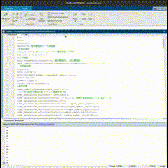
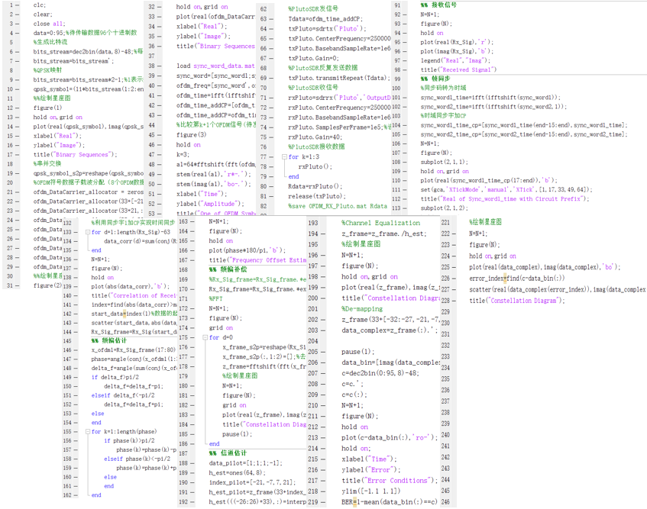
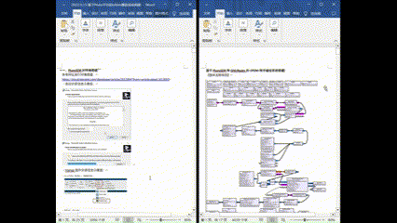

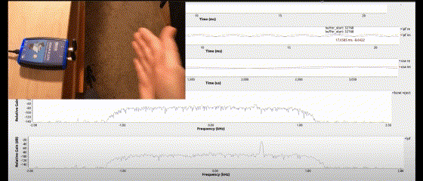
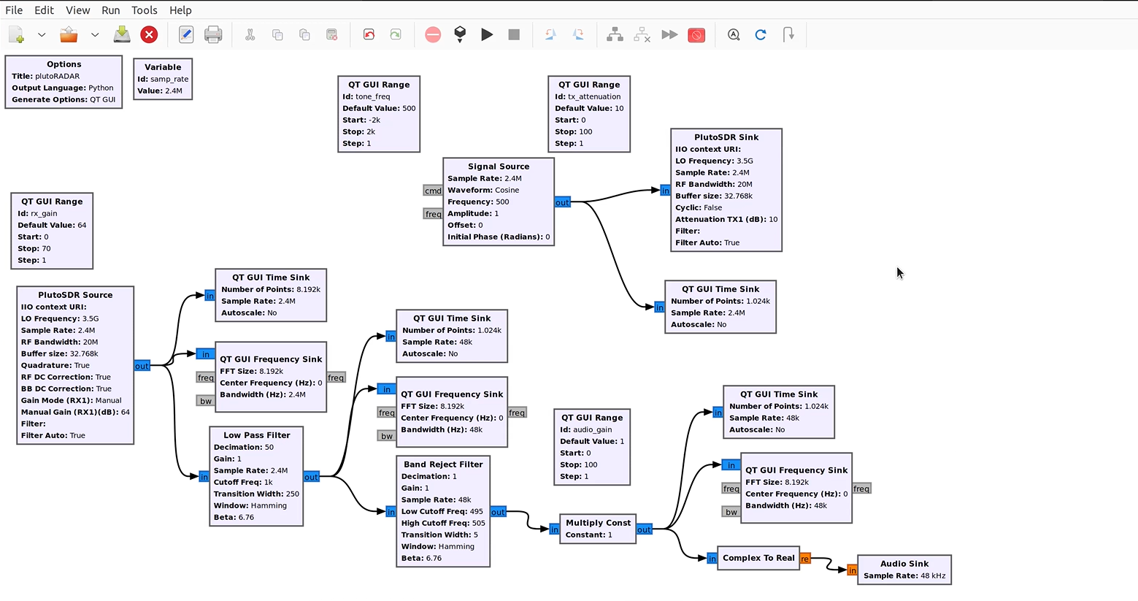
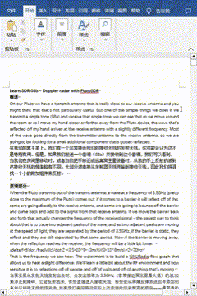

基于OFDM的通信感知一体化系统设计
在Pluto-SDR平台上分别实现OFDM信号的收发、Doppler雷达的检测
留存有过程文档逾70页，有效字数超1.3w字，录制视频3段。
Notes:
通信部分的代码、以及过程文档在上方展示；雷达部分的编程模块、过程文档在下方展示。整个过程，留存有过程文档逾70页，有效字数超1.3w字，录制视频3段。

Slide 5
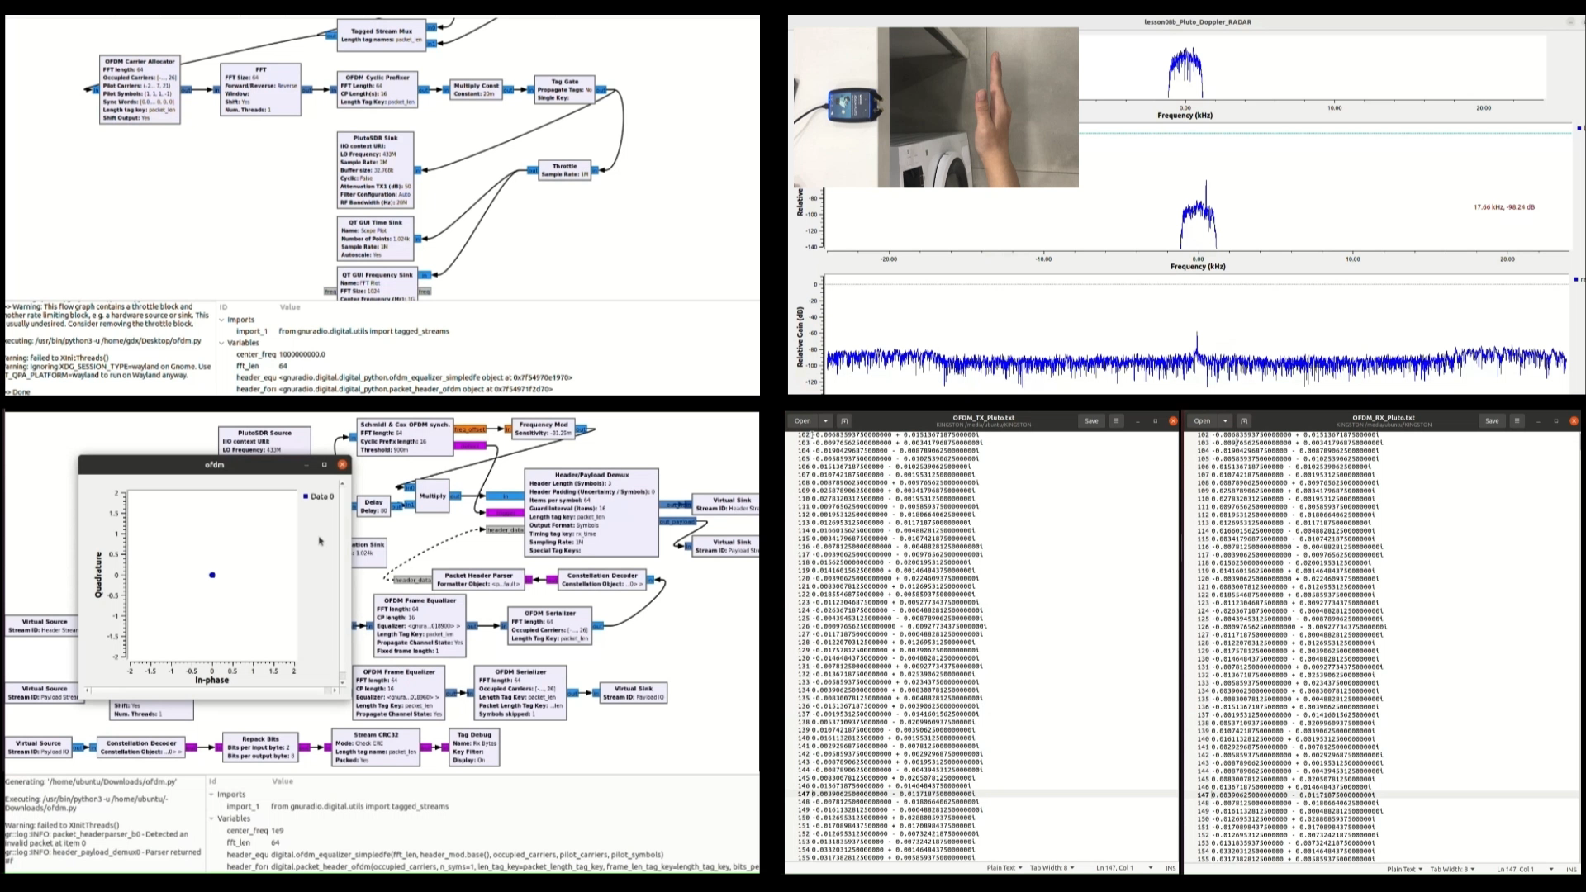
基于OFDM的通信感知一体化系统设计
通感融合，成功实现通信感知一体化设计！
Notes:
在分别实现了通信部分和感知部分后，我们成功将通信感知两部分一体化，在Pluto-SDR平台上同时实现通信和感知的功能。展示视频如上：

Slide 6
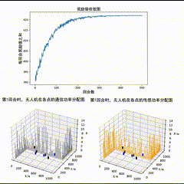
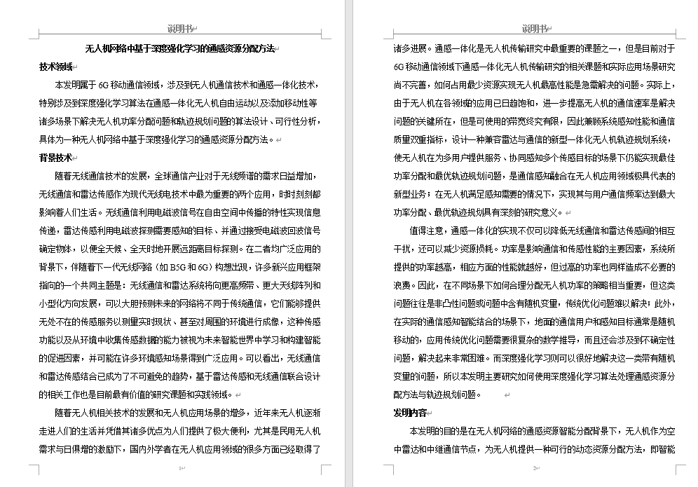
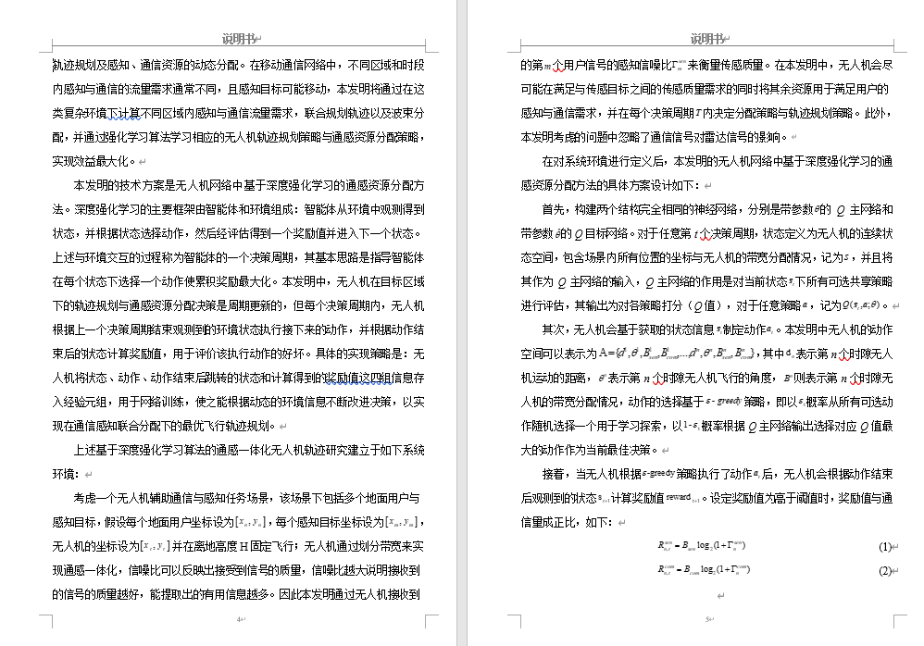
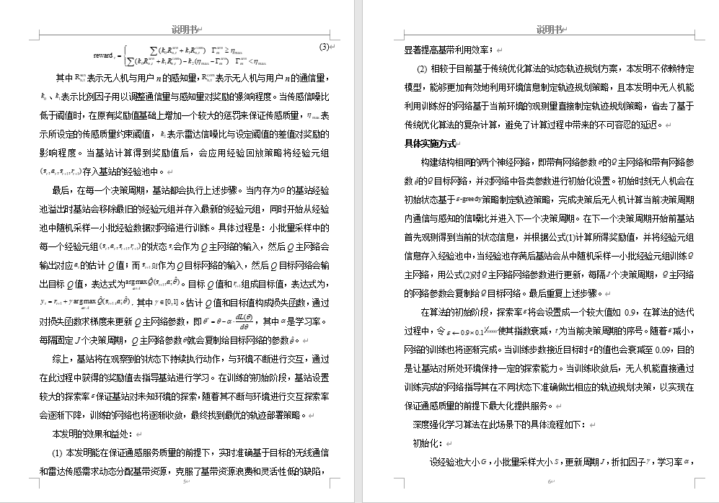
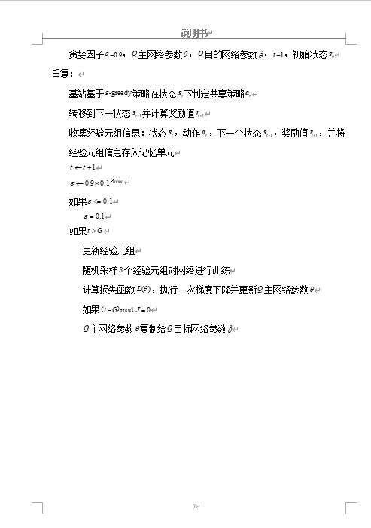
无人机网络中基于深度强化学习的通感资源分配方法
通信感知一体化系统对资源的通感划分是固定的
因此我们对通感资源分配方法作算法设计，并形成了专利初稿，于近期投出！
Notes:
在完成基于OFDM的通信感知一体化系统设计后，由于通信感知一体化系统对通感资源的分配是固定的，因此我们开展了算法设计，研究无人机网络中基于深度强化学习的通感资源分配方法，并撰写了专利初稿，计划于近期投出。

Slide 7
研究历程
自2021年12月份至今，我们已经…
-- 2021.12 ~ 2022.03, 文献阅读，了解背景
-- 2022.04 ~ 2022.07, 独立搭建通信部分，实现OFDM信号的收发；
-- 2022.08 ~ 2022.12, 独立搭建雷达部分，实现多普勒雷达的检测；
-- 2023.01 ~ 2023.03, 实现通信和感知的一体化系统设计，形成专利初稿！
从2023年4月份往后，我们将要…
-- 2023.04 ~ 2023.07：
完善专利并投稿，参加挑战杯（突围校赛“攀登杯”后）；
-- 2023.08 ~ 2023.09：
针对通感一体化x联合优化无人机轨迹，作算法设计；
-- 2023.10 ~ 2023.12：
论文产出。
Notes:
自2021年12月份我们已经完成了诸多工作，从2023年4月份之后，我们也将继续推进研究。
感谢您的耐心聆听，敬请批评指正。谢谢！

